Slide 1
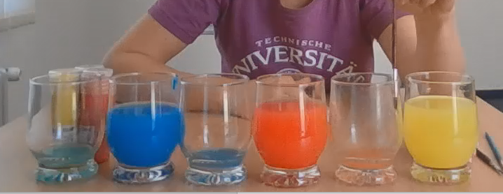
Materialliste
„Farben Mischen“
6 Gläser
Wasser
Farben rot, gelb, blau
Pinsel
6 Taschentücher

